Slide 1


Slide 2


Slide 3
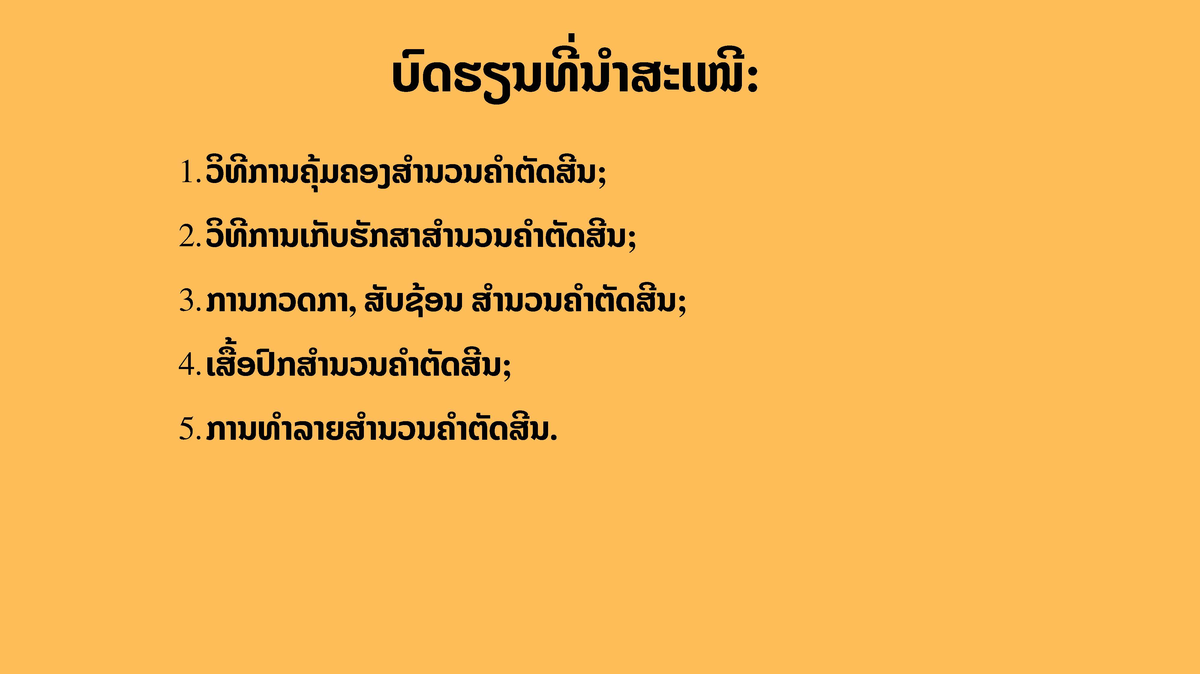

Slide 4
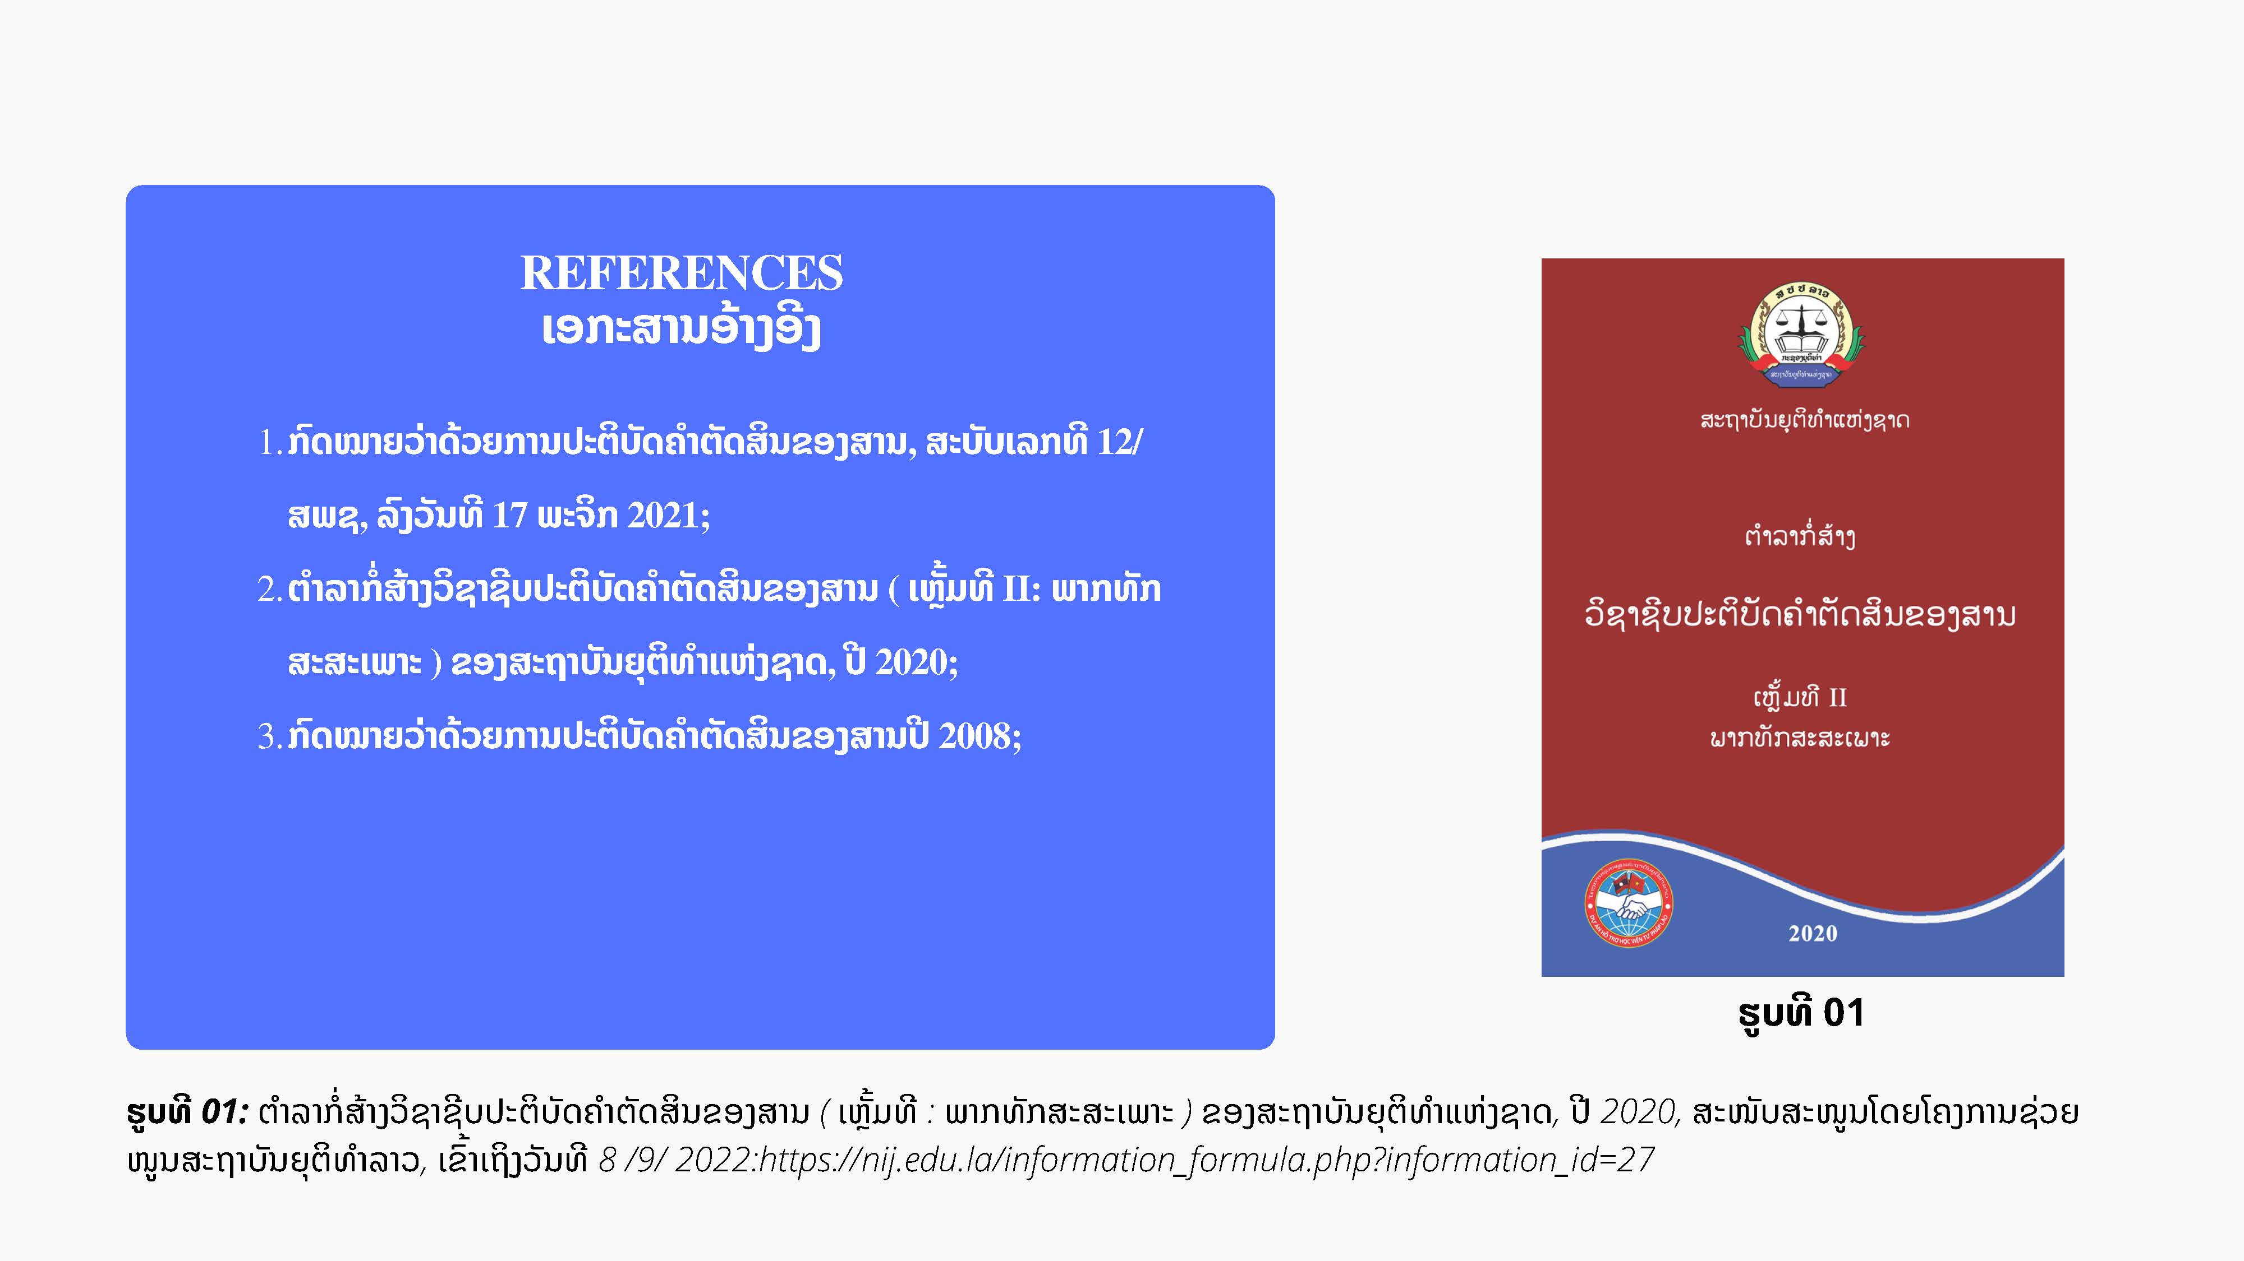

Slide 5


Slide 6
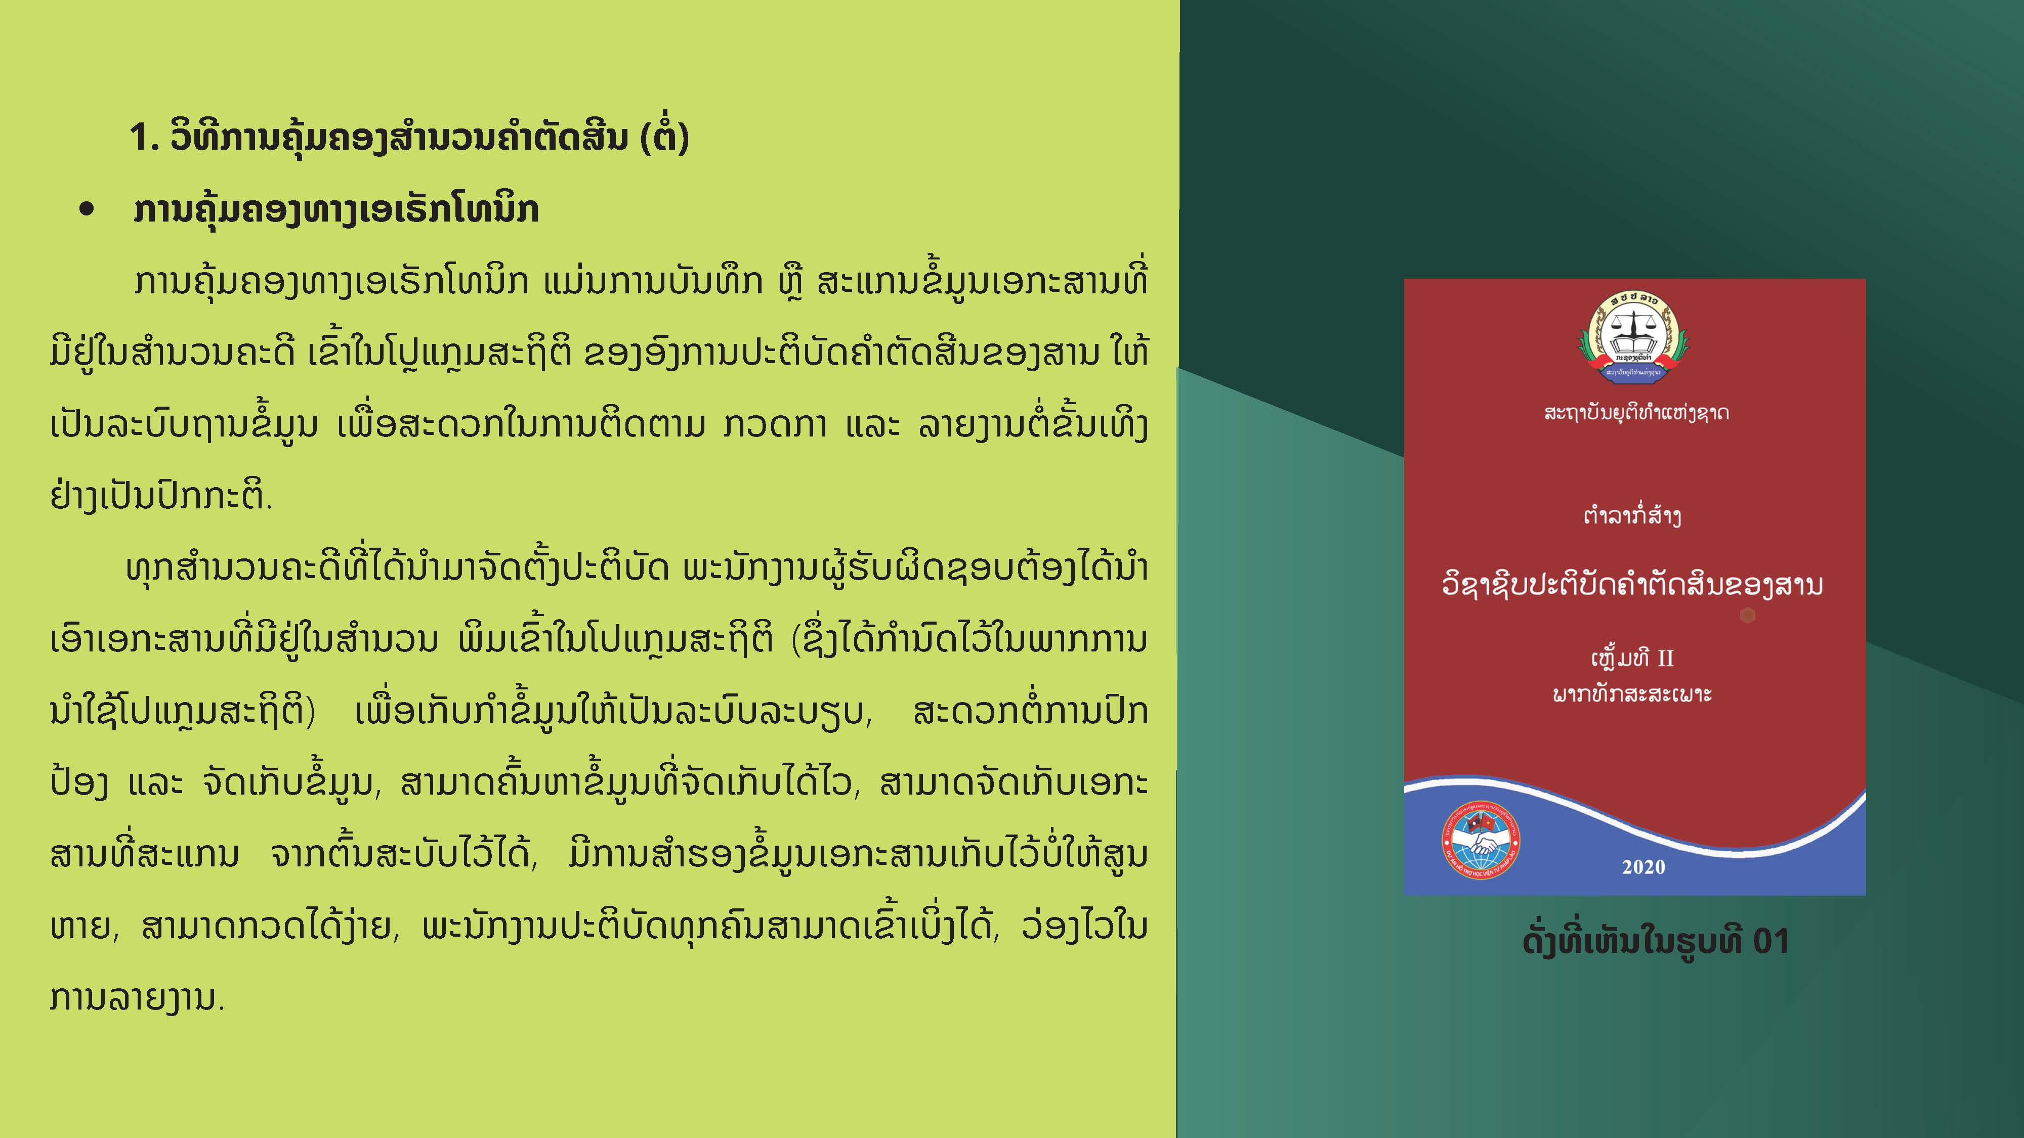

Slide 7
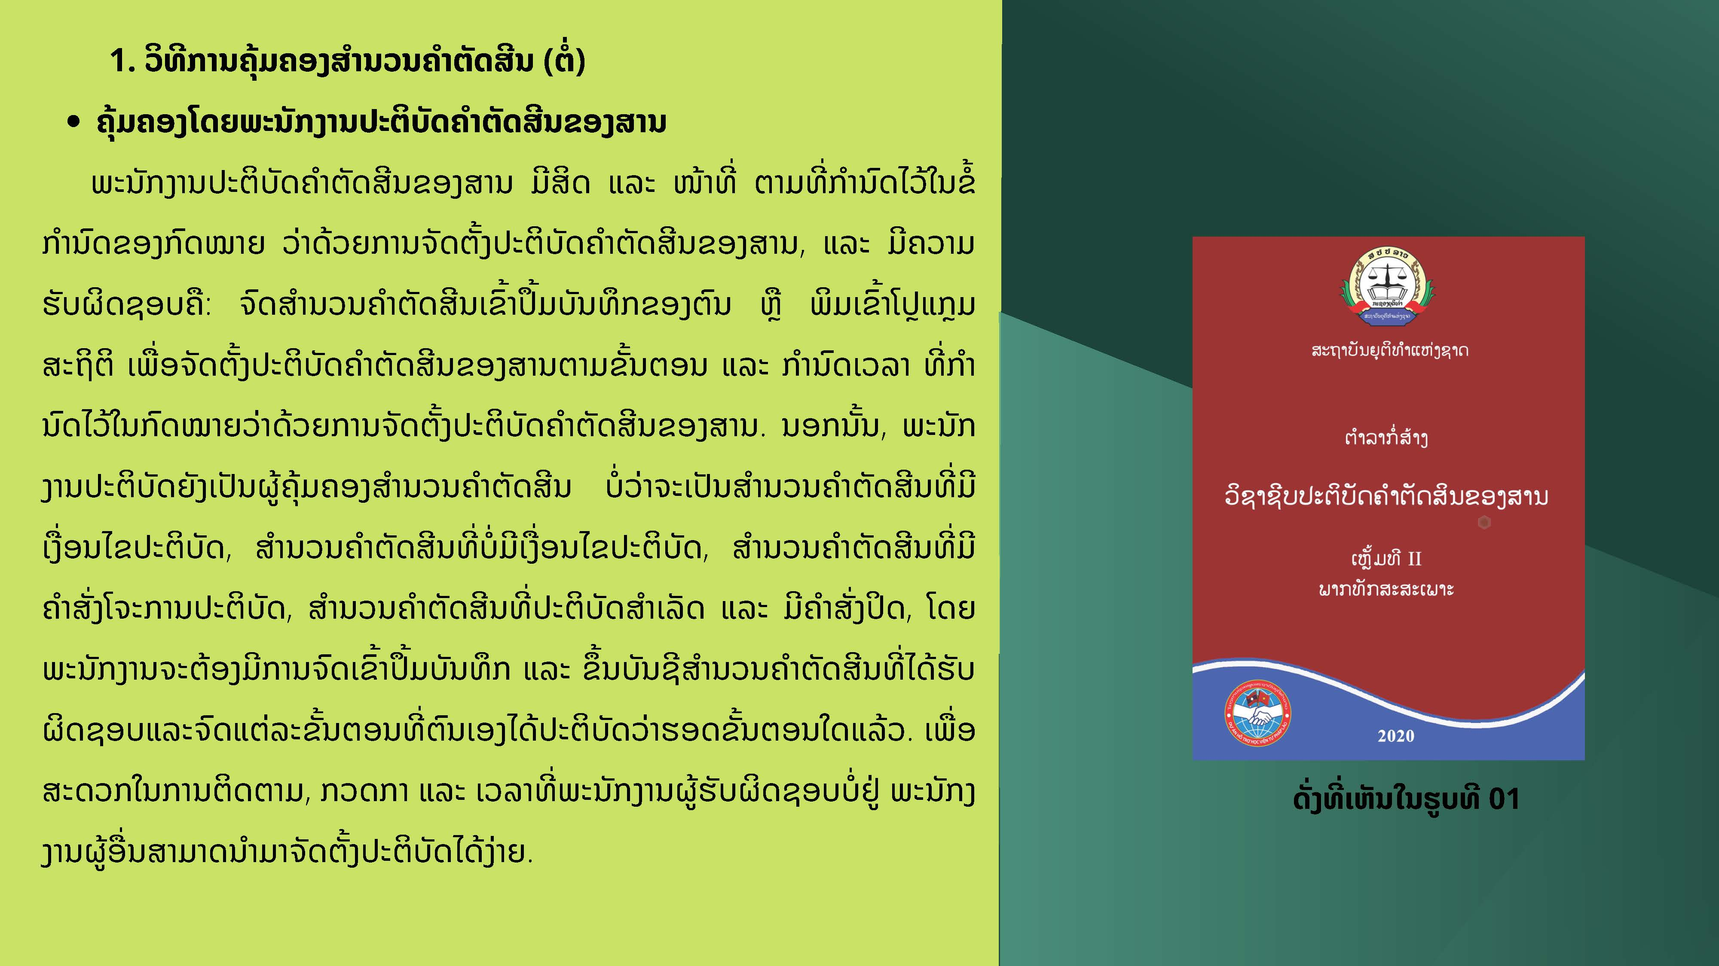

Slide 8
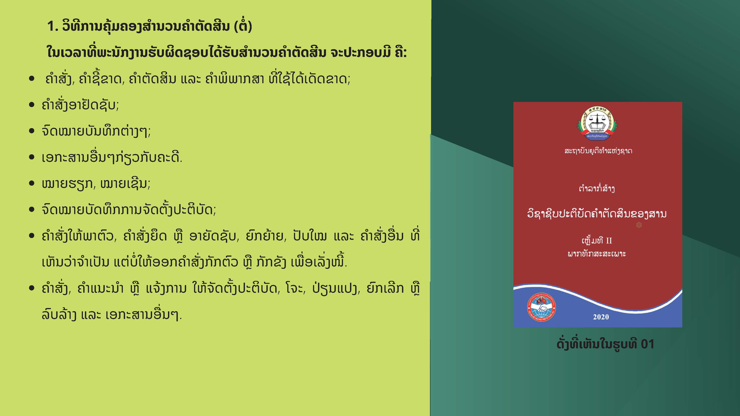

Slide 9
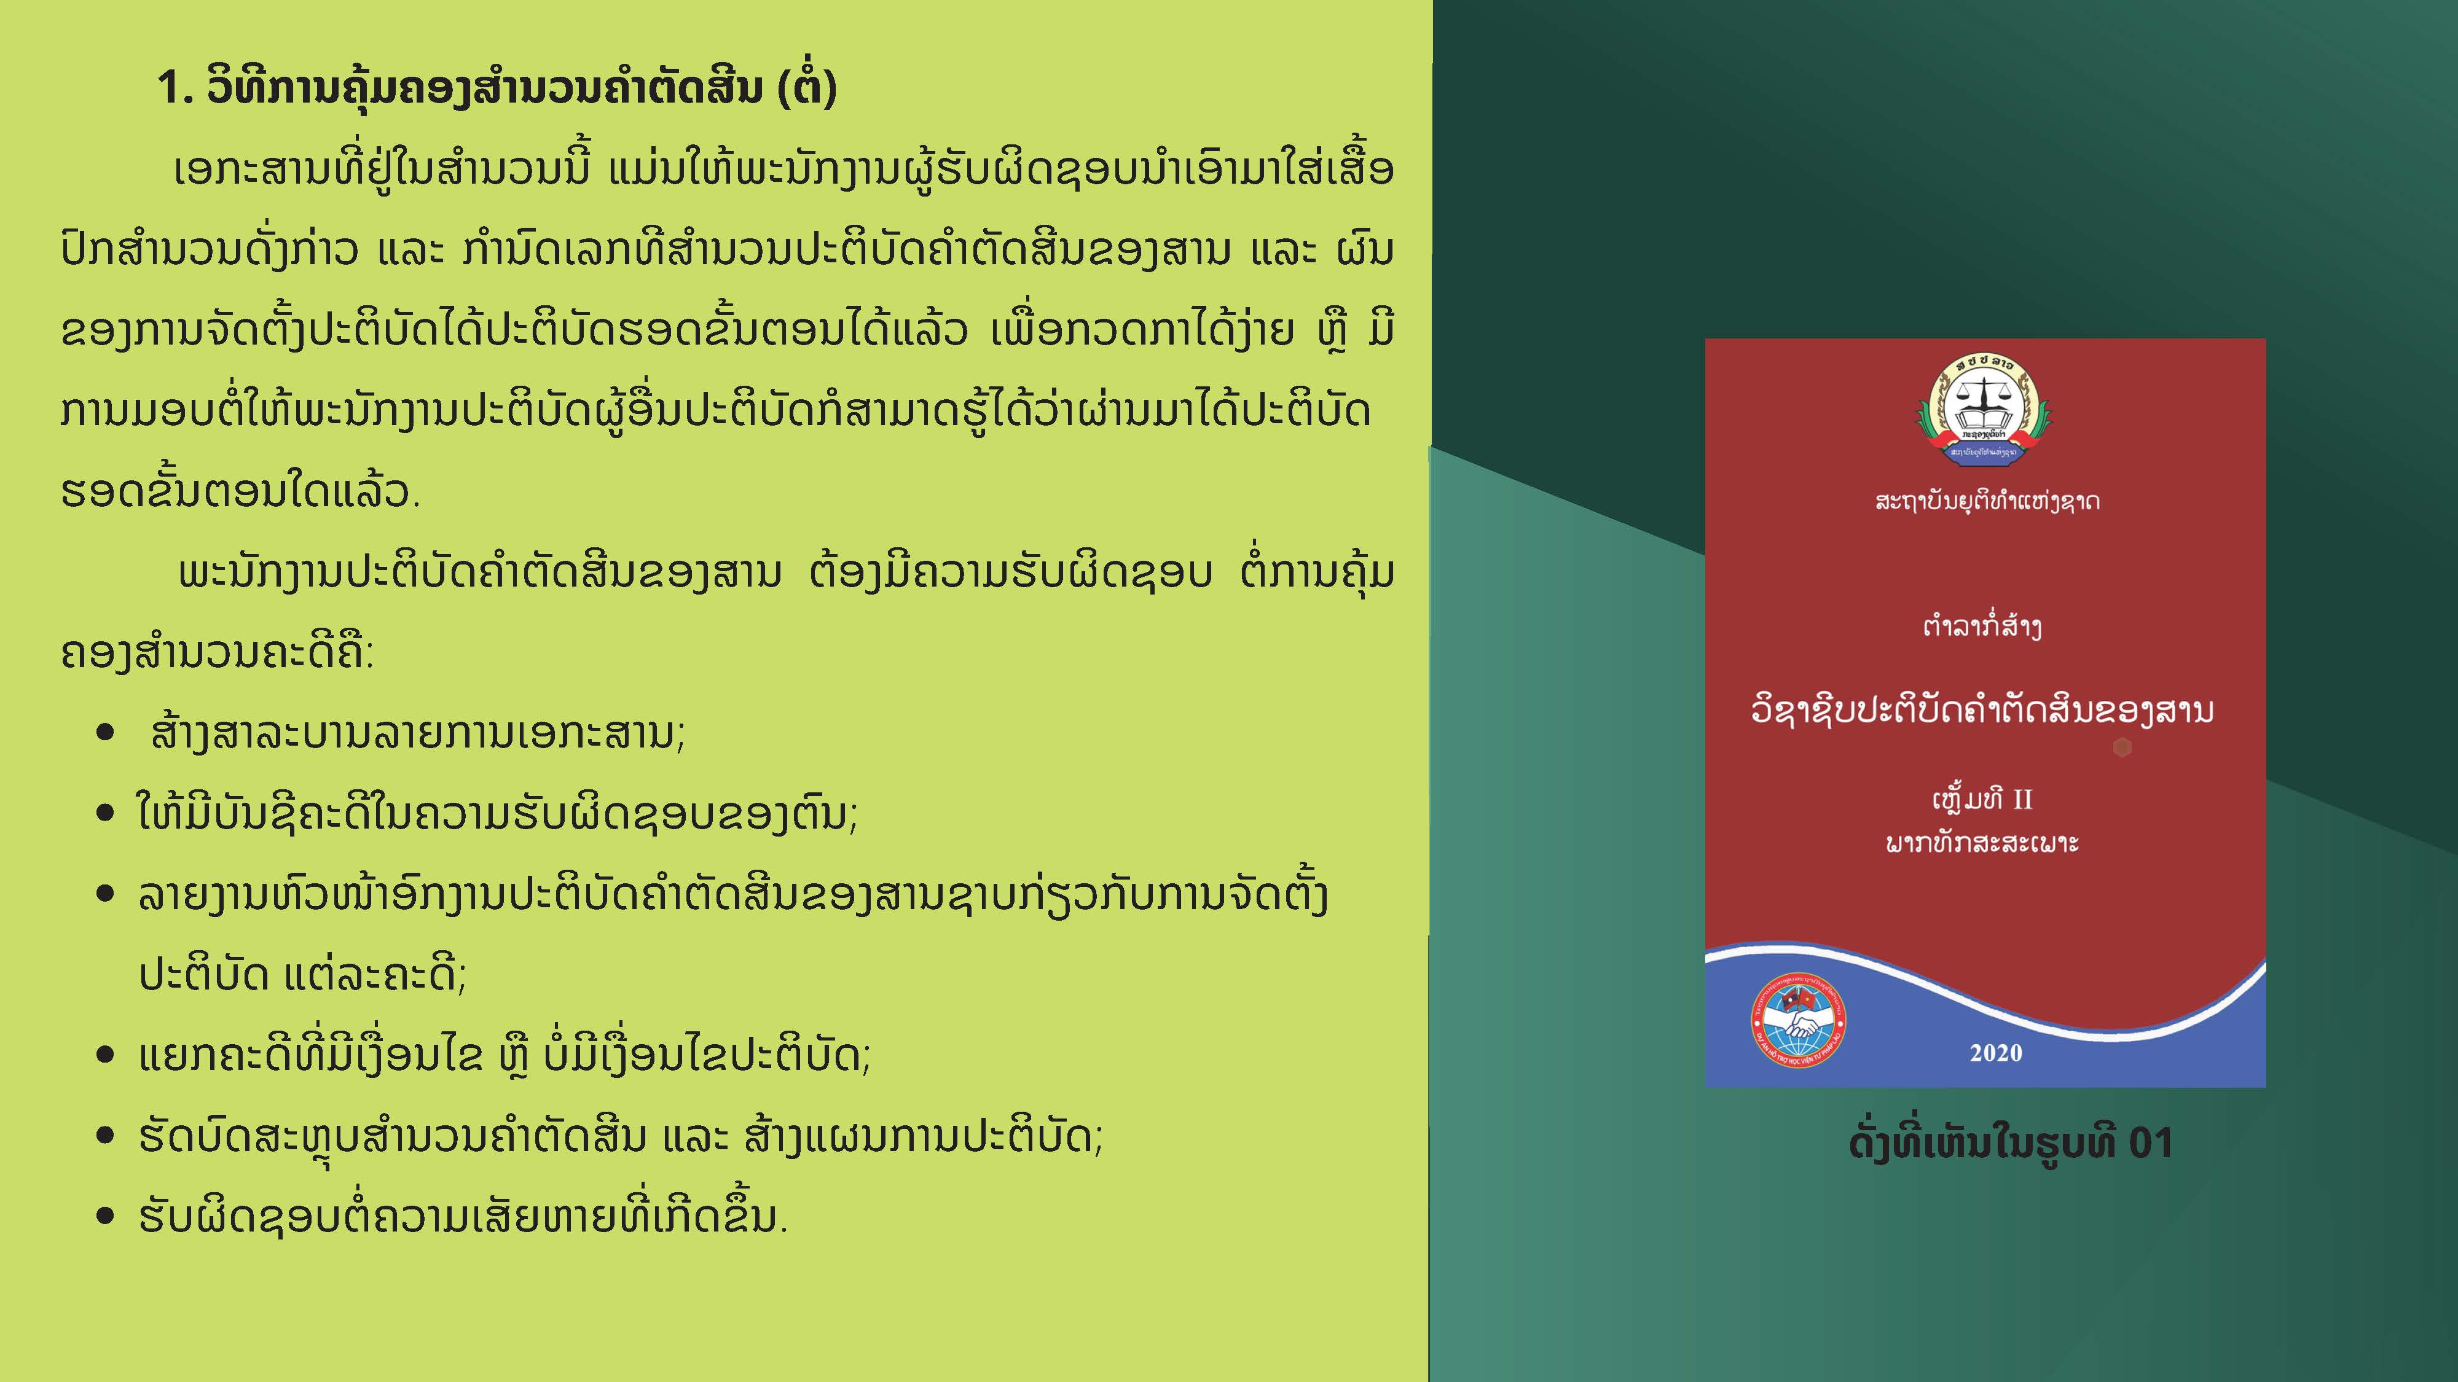

Slide 10
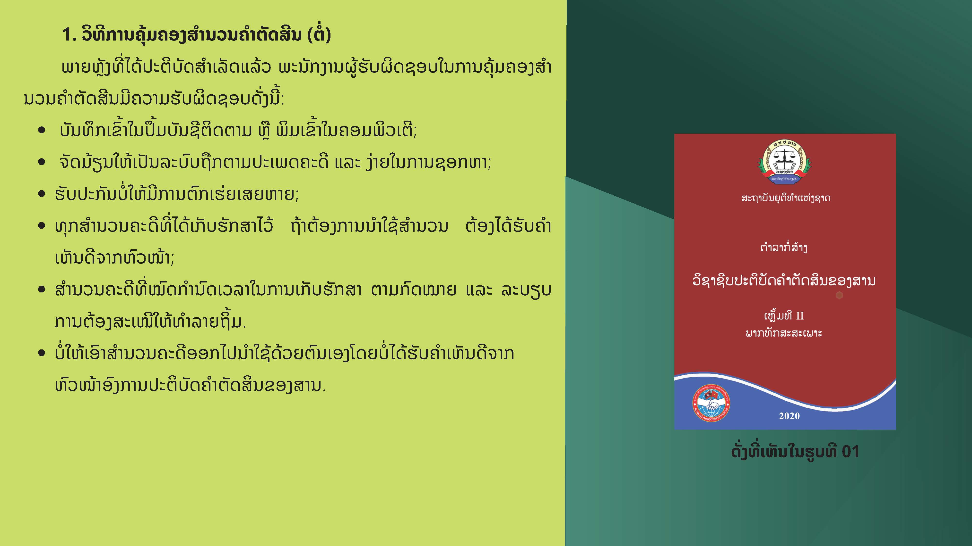

Slide 11
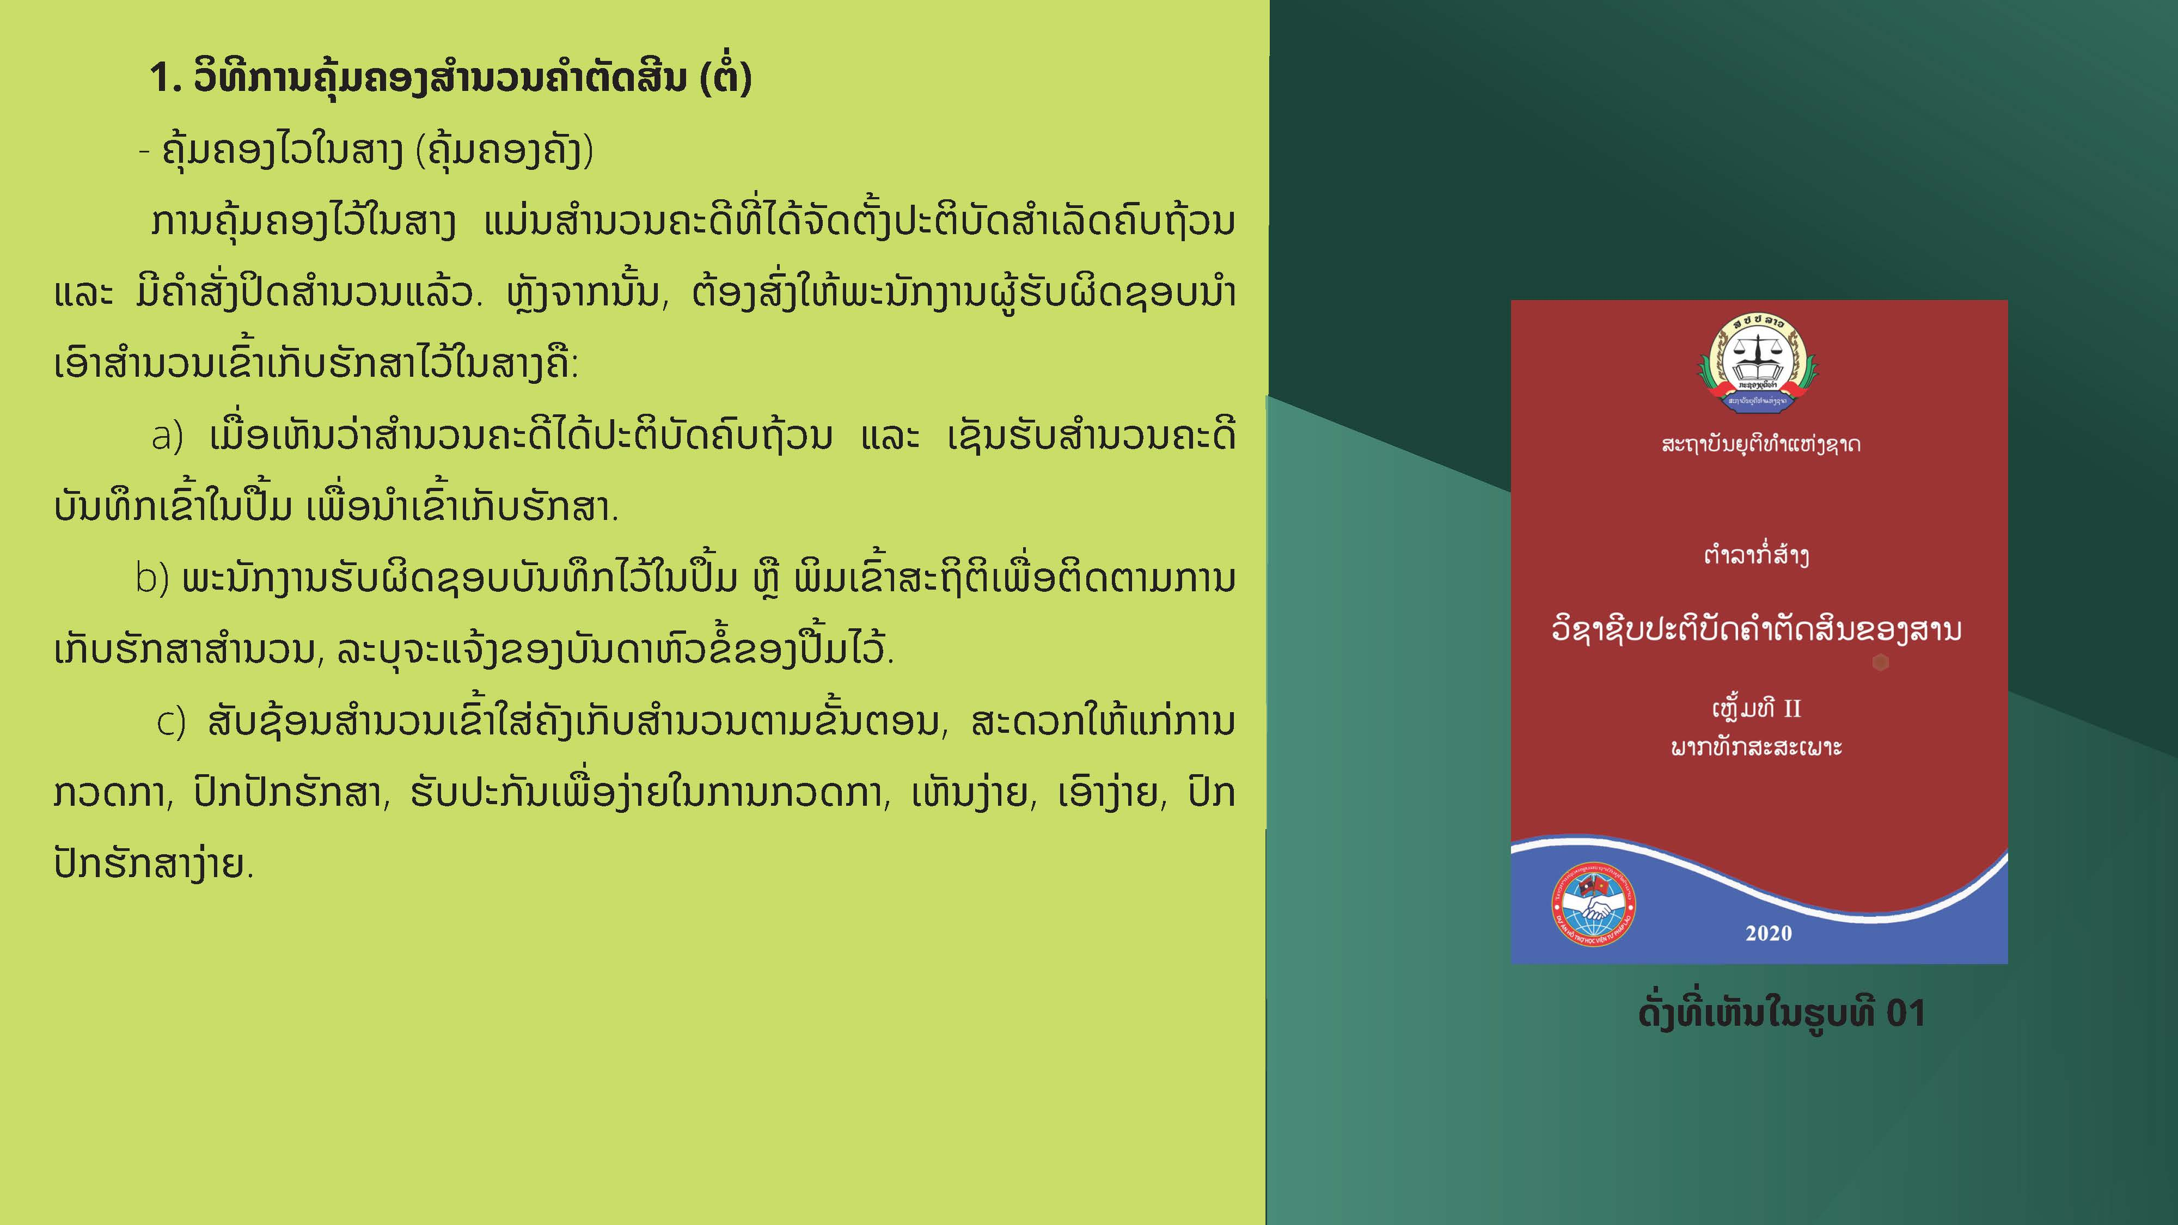

Slide 12
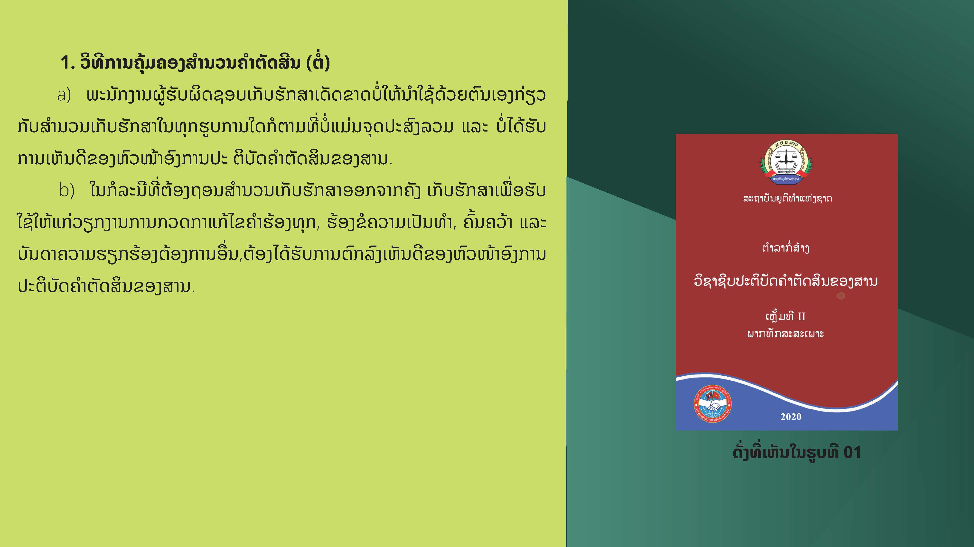

Slide 13
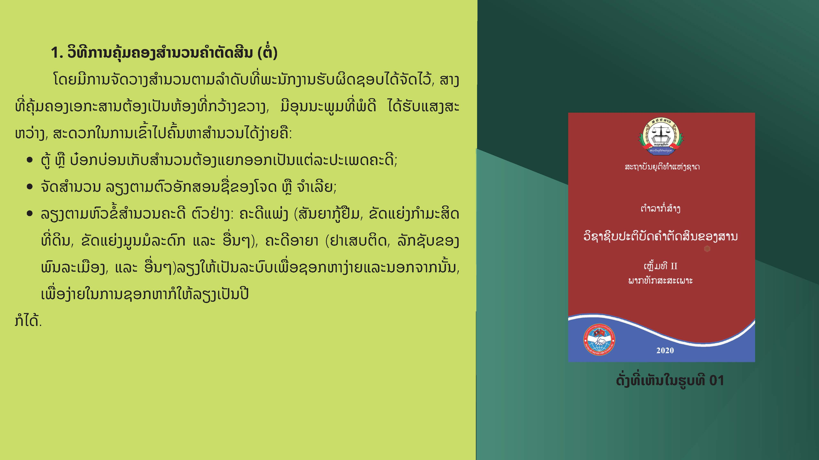

Slide 14
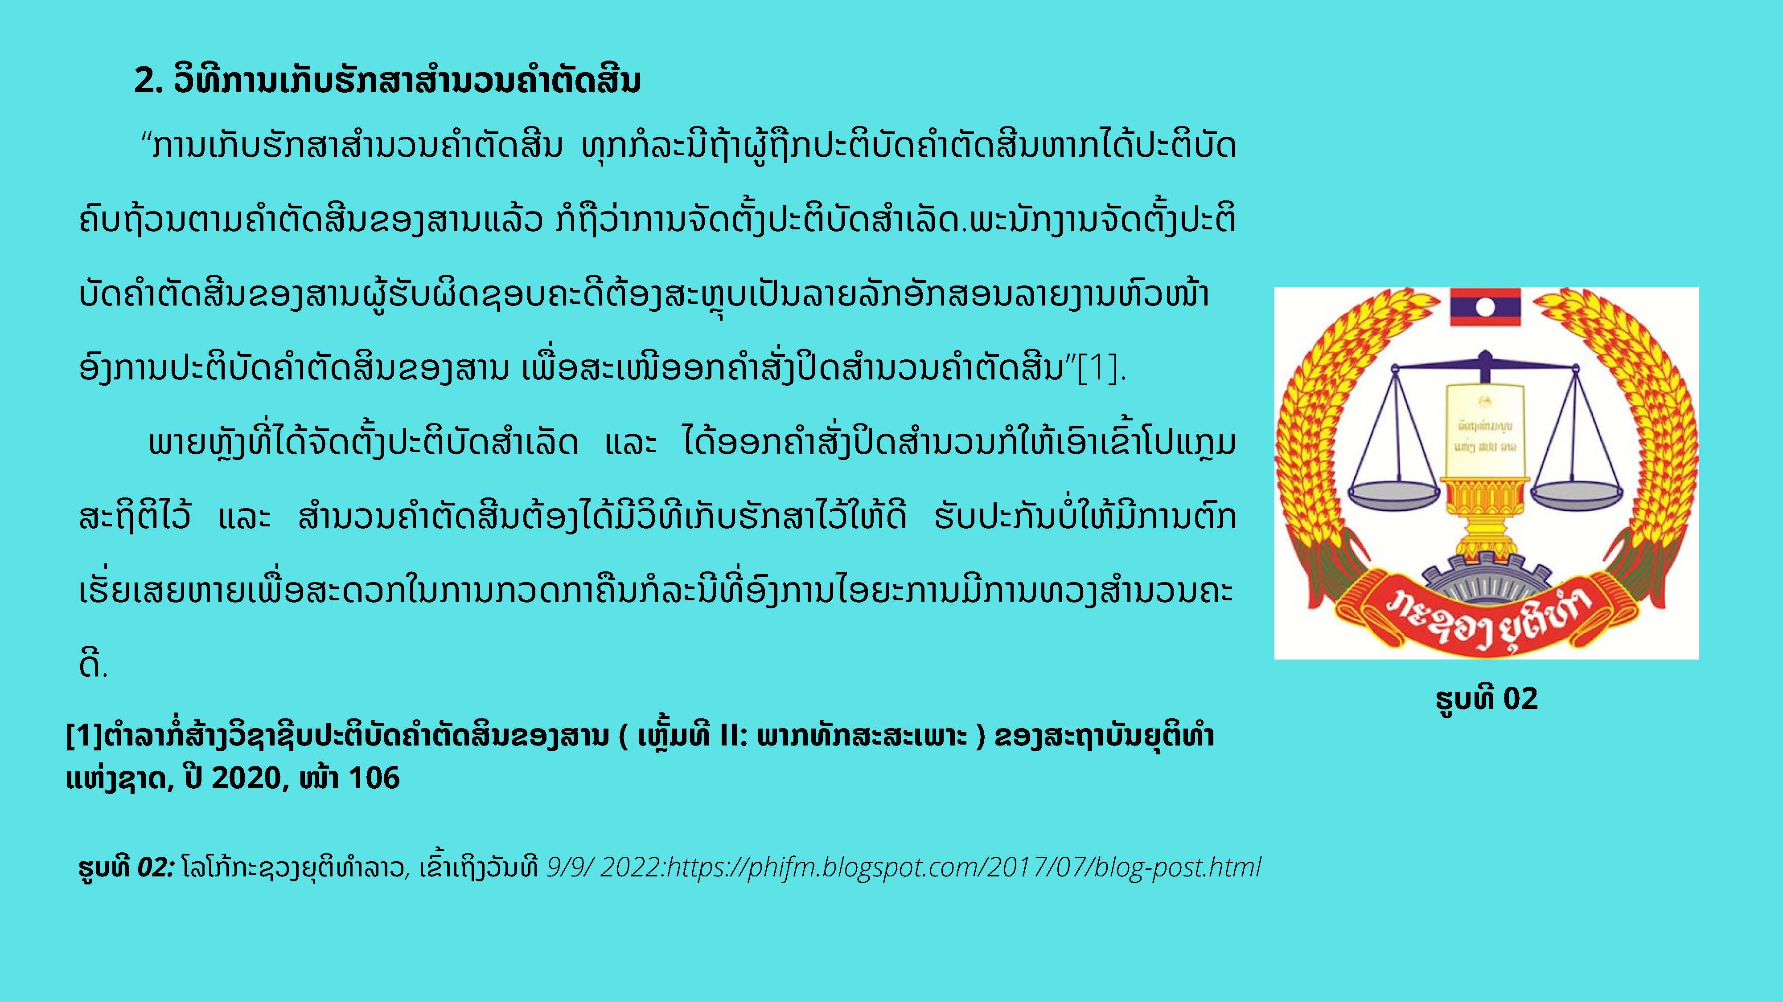

Slide 15
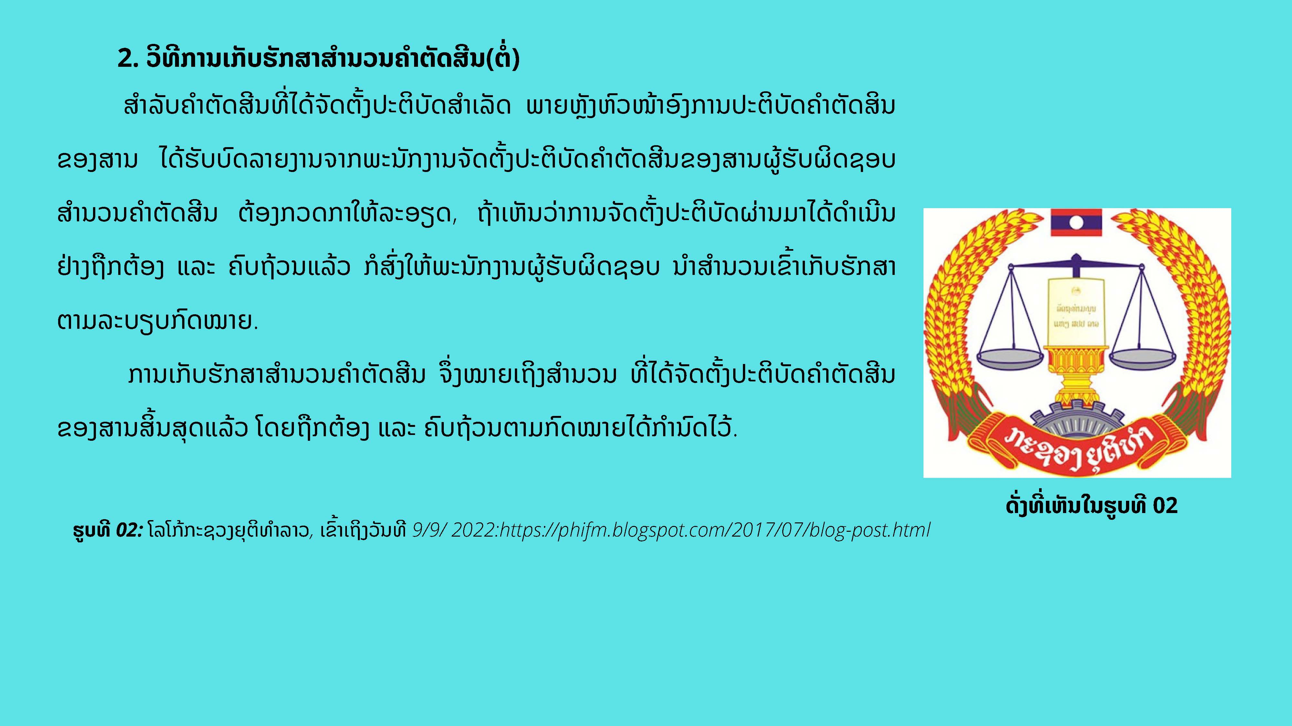

Slide 16
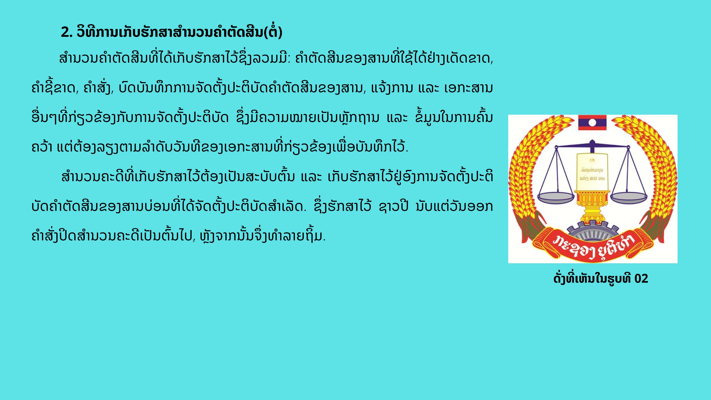

Slide 17
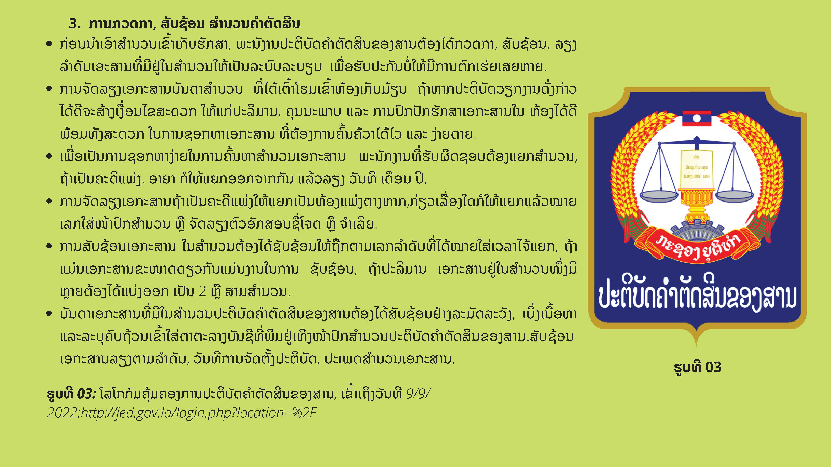

Slide 18
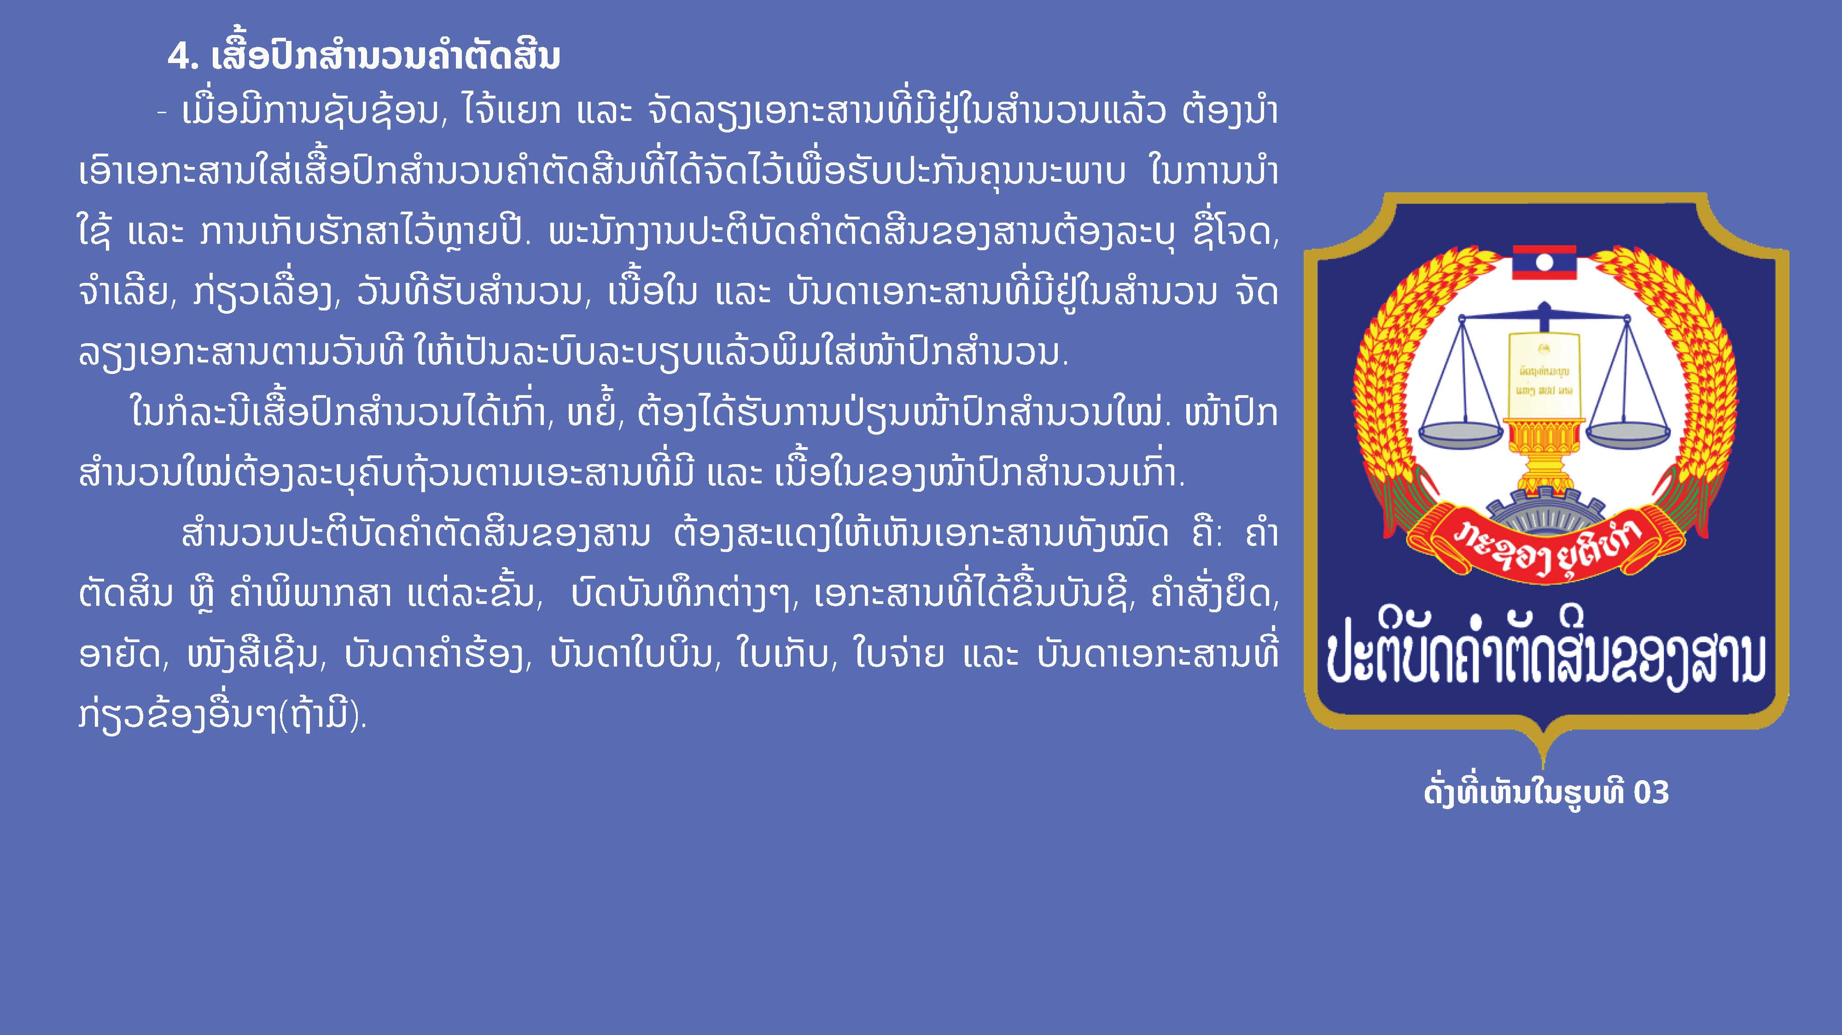

Slide 19
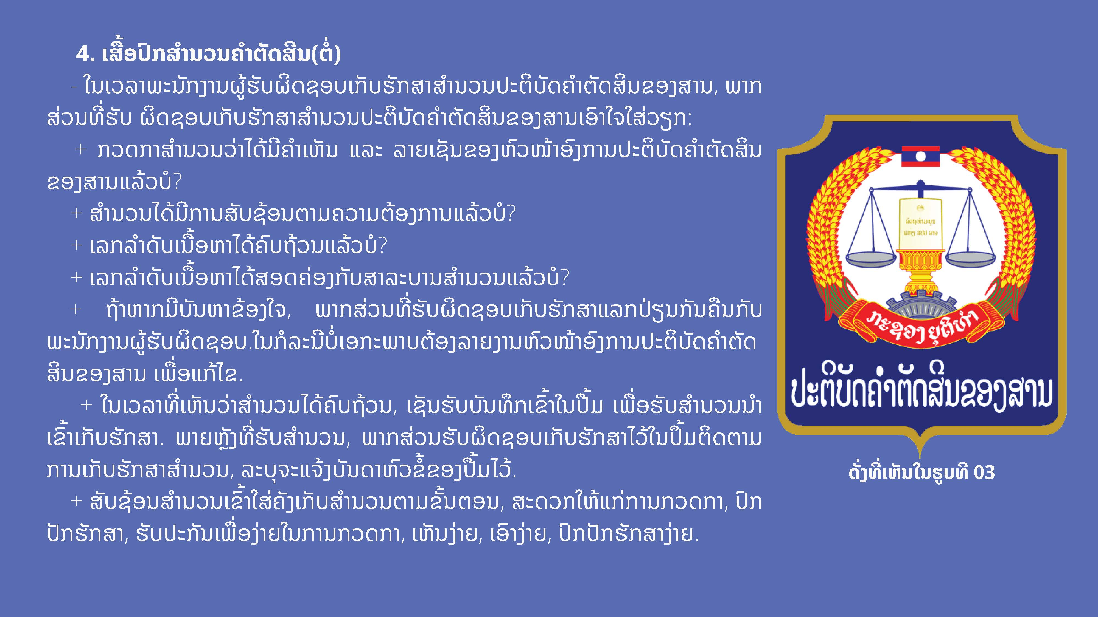

Slide 20


Slide 21
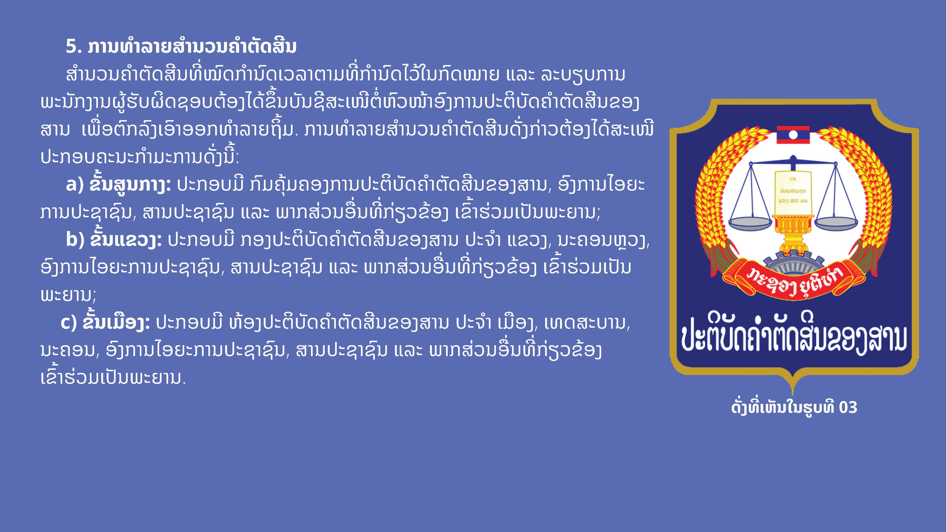

Slide 22
Reference list
ຮູບທີ 01: ຕໍາລາກໍ່ສ້າງວິຊາຊີບປະຕິບັດຄໍາຕັດສິນຂອງສານ ( ເຫຼັ້ມທີ 2 : ພາກທັກສະສະເພາະ ) ຂອງສະຖາບັນຍຸຕິທໍາແຫ່ງຊາດ, ປີ 2020, ສະໜັບສະໜູນໂດຍໂຄງການຊ່ວຍໜູນສະຖາບັນຍຸຕິທໍາລາວ, ເຂົ້າເຖິງວັນທີ 8 /9/ 2022:
https://nij.edu.la/information_formula.php?information_id=27
ຮູບທີ 02: ໂລໂກ້ກະຊວງຍຸຕິທໍາລາວ, ເຂົ້າເຖິງວັນທີ 9/9/ 2022:
https://phifm.blogspot.com/2017/07/blog-post.html
ຮູບທີ 03: ໂລໂກກົມຄຸ້ມຄອງການປະຕິບັດຄໍາຕັດສິນຂອງສານ, ເຂົ້າເຖິງວັນທີ 9/9/ 2022: http://jed.gov.la/login.php?location=%2F

Slide 23


